Slide 1
Занимательный материал для дошкольников «Крылатые слова и выражения»
Материал подготовили: И.П. Петенкова,
Е.Ю. Полякова,
М.А. Скуратова

Slide 13
Реши ребус

Slide 14
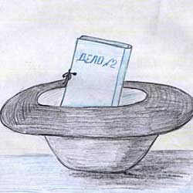
БЛАГОДАРИМ
ЗА ВНИМАНИЕ!

